Slide 1
Chương 9 STACK & CHƯƠNG TRÌNH CON
Giới thiệu STACK
Một số ứng dụng của STACK
Cấu trúc của 1 CTC
Cơ chế làm việc của 1 CTC
Vấn đề truyền tham số
Chương trình gồm nhiều MODULE

Slide 2
GiỚI THIỆU STACK
STACK : là một cấu trúc dữ liệu một chiều. Các phần tử cất vào và lấy ra theo phương thức LIFO (Last In First Out). Mỗi chương trình phải dành ra một khối bộ nhớ để làm stack bằng khai báo STACK. Ví dụ : .STACK 100H ; Xin cấp phát 256 bytes làm stack
Là 1 phần của bộ nhớ, được tổ chức lưu trữ dữ liệu theo cơ chế vào sau ra trước (LIFO).

Slide 3
LẬP TRÌNH VỚI STACK
Trong lập trình có khi cần truy xuất đến các phần tử trong STACK nhưng không được thay đổi trật tự của STACK. Để thực hiện điều này ta dùng thêm thanh ghi con trỏ BP : trỏ BP về đỉnh Stack : MOV BP,SP thay đổi giá trị của BP để truy xuất đến các phần tử trong Stack : [BP+2]

Slide 4
Phần tử được đưa vào STACK lần đầu tiên gọi là đáy STACK, phần tử cuối cùng được đưa vào STACK được gọi là đỉnh STACK.
Khi thêm một phần tử vào STACK ta thêm từ đỉnh, khi lấy một phần tử ra khỏi STACK ta cũng lấy ra từ đỉnh ➔ địa chỉ của ô nhớ đỉnh STCAK luôn luôn bị thay đổi.
SS dùng để lưu địa chỉ segemnt của đoạn bộ nhớ dùng làm STACK SP để lưu địa chỉ của ô nhớ đỉnh STACK (trỏ tới đỉnh STACK)

Slide 5
THÍ DỤ
STACK
D
C
B
A
A,B,C là các Word MOV BP,SP
SP
MOV AX,[BP]
;AX = D
MOV AX,[BP+2]
;AX = C
MOV AX,[BP+6]
;AX = A

Slide 6
Để lưu 1 phần tử vào Stack ta dùng lệnh PUSH Để lấy 1 phần tử ra từ Stack ta dùng lệnh POP
PUSH nguồn : đưa nguồn vào đỉnh STACK PUSHF : cất nội dung thanh ghi cờ vào STACK
nguồn là một thanh ghi 16 bit hay một từ nhớ

Slide 7
POP và POPF : dùng để lấy một phần tử ra khỏi STACK.
Cú pháp : POP đích : đưa nguồn vào đỉnh STACK
POPF : cất nội dung ở đỉnh STACK vào thanh ghi cờ
Chú ý : - Ở đây đích là một thanh ghi 16 bit (trừ thanh ghi IP) hay một từ nhớ
Các lệnh PUSH, PUSHF, POP và POPF không ảnh hưởng tới các cờ

Slide 8
MỘT SỐ ỨNG DỤNG CỦA STACK
Khắc phục các hạn chế của lệnh MOV Ex : MOV CS,DS ; sai PUSH DS POP CS ; đúng
Truyền tham số cho các chương trình con
Lưu tạm thời giá trị thanh ghi hay biến.

Slide 9
THÍ DỤ 2
Nhập vào 1 chuổi, in chuổi đảo ngược Ex : nhập : Cong nghe thong tin xuất : int gnoht ehgn gnoC

Slide 10
Ví dụ minh họa : dùng STACK trong thuật toán đảo ngược thứ tự như sau :
; Nhập chuỗi kí tự
Khởi động bộ đếm
Đọc một kí tự
WHILE kí tự <> 13 DO
Cất kí tự vào STACK
Tăng biến đếm
Đọc một kí tự
END_WHILE
; Hiển thị đảo ngược
FOR biến đếm lần DO
Lấy một kí tự từ STACK
Hiển thị nó
END_FOR

Slide 11
GiỚI THIỆU CHƯƠNG TRÌNH CON
CTC là 1 nhóm các lệnh được gộp lại dưới 1 cái tên mà ta có thể gọi từ nhiều nơi khác nhau trong chương trình thay vì phải viết lại các nhóm lệnh này tại nơi cần đến chúng.
Lợi ích
CTC làm cho cấu trúc logic của của CT dễ kiểm soát hơn, dễ tìm sai sót hơn và có thể tái sử dụng mã ➔ tiết kiệm được công sức và thời gian lập trình.

Slide 12
CẤU TRÚC CỦA CTCON
TÊNCTC PROC [NEAR|FAR]
CÁC LỆNH CỦA CTC
RET
TÊNCTC ENDP

Slide 13
MINH HỌA
Viết chương trình nhập 1 số n (n nguyên dương và <9). Tính giai thừa của n và xuất ra màn hình dưới dạng số hex (giới hạn kết quả 16 bit).
Viết chương trình tìm số hoàn thiện (giới hạn 2 chữ số) và in nó ra màn hình.

Slide 14
THÍ DỤ
.DATA
EXTRN MemVar : WORD, Array1 : BYTE , ArrLength :ABS … .CODE EXTRN NearProc : NEAR , FarProc : FAR …. MOV AX,MemVar MOV BX, OFFSET Array1 MOV CX, ArrLength … CALL NearProc ….
CALL FarProc …..

Slide 15
CƠ CHẾ LÀM VIỆC CỦA CTC
Cơ chế gọi và thực hiện CTC trong ASM cũng giống như ngôn ngữ cấp cao.
➔ Khi gặp lệnh gọi CTC thì : . Địa chỉ của lệnh ngay sau lệnh gọi CTC sẽ được đưa vào STACK. . Địa chỉ của CTC được gọi sẽ được nạp vào thanh ghi IP. . Quyền điều khiển của CT sẽ được chuyển giao cho CTC. . CTC sẽ thực hiện các lệnh của nó và khi gặp RET, nó sẽ lấy địa chỉ cất trên STACK ra và nạp lại thanh ghi IP để thực thi lệnh kế tiếp.

Slide 16
PUBLIC EXTRN GLOBAL
Để thuận lợi trong việc dịch, liên kết chương trình đa file, Assembler cung cấp các điều khiển Public, Extrn và Global.
PUBLIC
Chỉ cho Assembler biết nhãn (label) nào nằm trong module này được phép sử dụng ở các module khác.
Cú pháp : PUBLIC tên nhãn khai báo nhãn
TÊN CTC
TÊN BiẾN
TÊN ĐI TRƯỚC NHÃN

Slide 17
EXTRN
Báo cho Assembler biết những nhãn đã được khai báo PUBLIC ở các module khác được sử dụng trong module này mà không cần phải khai báo lại.
Cú pháp : EXTRN Tên nhãn : Kiểu
BYTE
DATAPTR
WORD
NEAR
DWORD
FAR
PROC

Slide 18
GLOBAL
THAY THẾ PUBLIC VÀ EXTRN.
Viết chương trình nằm trên 2 file (2 module) với sự phân công như sau : Module của chương trình chính (Main.ASM) có nhiệm vụ xác định Offset của 2 chuổi ký tự và gọi CTC nối 2 chuổi này và cho hiện kết quả ra màn hình. Module CTC (Sub.ASM) làm nhiệm vụ nối 2 chuổi và đưa vào bộ nhớ.

Slide 19
Ví dụ minh hoạ về STACK, CALL/RET : chương trình in một số nguyên (16 bit) ra màn hình
PrintNum10 PROC
; số nguyên N nằm trong AX
PUSH BX CX DX
MOV CX, 0 ; so lan push (so ky tu)
laysodu:
XOR DX, DX ; cho DX = 0 trước khi chia
MOV BX, 10
DIV BX ; số dư trong DX, phần nguyên trong AX
PUSH DX ; lưu phần dư vào stack
INC CX
CMP AX, 0 ; đã hết chưa?
JNZ laysodu ; chưa hết, lấy số dư tiếp
MOV AH, 2
INSO:
POP DX
ADD DL, '0'
INT 21H
LOOP inso
POP DX CX BX
RET
ENDP PrintNum10

Slide 20
CHƯƠNG TRÌNH ĐA FILE
Cho phép nhiều user cùng tham gia giải quyết 1 chương trình lớn.
Sửa module nào thì chỉ cần dịch lại module đó.
Mỗi module chỉ giải quyết 1 vấn đề ➔ dễ tìm sai sót.

Slide 21
VẤN ĐỀ TRUYỀN THAM SỐ
CHUYỂN GIÁ TRỊ CỦA THAM SỐ TỪ CT GỌI ➔ CT ĐƯỢC GỌI
Có 3 cách truyền tham số
Thông qua thanh ghi
Thông qua biến toàn cục
Thông qua STACK

Slide 22
TRUYỀN THAM SỐ THÔNG QUA THANH GHI
DỄ
ĐƠN GiẢN
THƯỜNG ĐƯỢC SỬ DỤNG ĐỐI VỚI NHỮNG CT THUẦN TÚY ASM
ĐẶT 1 GIÁ TRỊ NÀO ĐÓ VÀO THANH GHI Ở CTCHÍNH VÀ SAU ĐÓ CTC SẼ SỬ DỤNG GIÁ TRỊ NÀY TRONG THANH GHI.

Slide 23
TRUYỀN THAM SỐ THÔNG QUA BiẾN GLOBAL
KHAI BÁO BiẾN TOÀN CỤC.
DÙNG NÓ ĐỂ CHUYỂN CÁC GIÁ TRỊ GiỮA CT GỌI VÀ CT ĐƯỢC GỌI.
CÁCH NÀY THƯỜNG ĐƯỢC DÙNG :
TRONG 1 CT ViẾT THUẦN TÚY BẰNG ASM
ViẾT HỖN HỢP GiỮA ASM VÀ 1 NGÔN NGỮ CẤP CAO

Slide 24
TRUYỀN THAM SỐ QUA STACK
PHỨC TẠP HƠN.
DÙNG RẤT NHIỀU KHI ViẾT CHƯƠNG TRÌNH HỖN HỢP GiỮA ASM VÀ NGÔN NGỮ CẤP CAO.

Slide 25
CHUYỂN GIÁ TRỊ TỪ CTCON LÊN CT CHÍNH.
CŨNG THÔNG QUA CÁC THANH GHI,BỘ NHỚ VÀ STACK.
NẾU GIÁ TRỊ TRẢ VỀ LÀ 8 BIT HOẶC 16 BIT (CHO KHAI BÁO CHAR, INT, CON TRỎ GẦN) THÌ GIÁ TRỊ ĐÓ PHẢI ĐƯỢC ĐẶT TRONG THANH GHI AX CỦA HÀM TRƯỚC KHI QUAY VỀ CTCHÍNH.

Slide 26
CHUYỂN GIÁ TRỊ TỪ CTCON LÊN CT CHÍNH.
NẾU GIÁ TRỊ QUAY LẠI LÀ 32 BIT (CHO KHAI BÁO LONG, CON TRỎ XA) THÌ GIÁ TRỊ ĐÓ PHẢI ĐƯỢC ĐẶT TRONG THANH GHI DX,AX CỦA HÀM TRƯỚC KHI QUAY VỀ CT CHÍNH.

Slide 27
NEAR | FAR báo cho lệnh RET lấy địa chỉ quay về chương trình gọi nó trong STACK.
NEAR : lấy địa chỉ OFFSET (16BIT) trong STACK và gán vào thanh ghi IP.
FAR : lấy địa chỉ OFFSET và SEGMENT trong STACK nạp vào thanh ghi CS:IP.

Slide 28
VẤN ĐỀ BẢO VỆ CÁC THANH GHI
CẦN ĐƯỢC QUAN TÂM TRONG QUÁ TRÌNH LẬP TRÌNH ASM.
RẤT DỄ XẢY RA CÁC TRƯỜNG HỢP LÀM MẤT GIÁ TRỊ CỦA MÀ CT CHÍNH ĐÃ ĐẶT VÀO THANH GHI ĐỂ SỬ DỤNG SAU NAY KHI TA GỌI CTCON.

Slide 29
CÁC VÍ DỤ MINH HỌA
NHẬP VÀO 1 SỐ HỆ HEX. IN RA SỐ ĐÃ NHẬP VỚI YÊU CẦU SAU :
ViẾT CTCON NHẬP SỐ
ViẾT CTCON XUẤT SỐ
CTCHÍNH GỌI 2 CTCON TRÊN.

Slide 30
LUYỆN TẬP LẬP TRÌNH C10
Bài 1 : Viết chương trình nhập 1 số nguyên n (n<9). Tính giai thừa của n và xuất kết quả ra màn hình dưới dạng số Hex (giới hạn 16 bits).
Bài 2 :Viết chương trình nhap vao 1 chuổi ky tu. Hay in ra man hinh chuổi ky tu vua nhap theo thứ tự đảo (trong mỗi từ đảo từng ký tự).
Bài 3 :Viết chương trình kiểm tra một biểu thức đại số có chứa các dấu ngoặc (như (), [] và {}) là hợp lệ hay không hợp lệ .
Ví dụ : (a + [b – { c * ( d – e ) } ] + f) là hợp lệ nhưng (a + [b – { c * ( d – e )] } + f) không hợp lệ.
HD : dùng ngăn xếp để PUSH các dấu ngoặc trái ( ‘(‘, ’{‘, ‘[‘ ) vào Stack

Slide 31
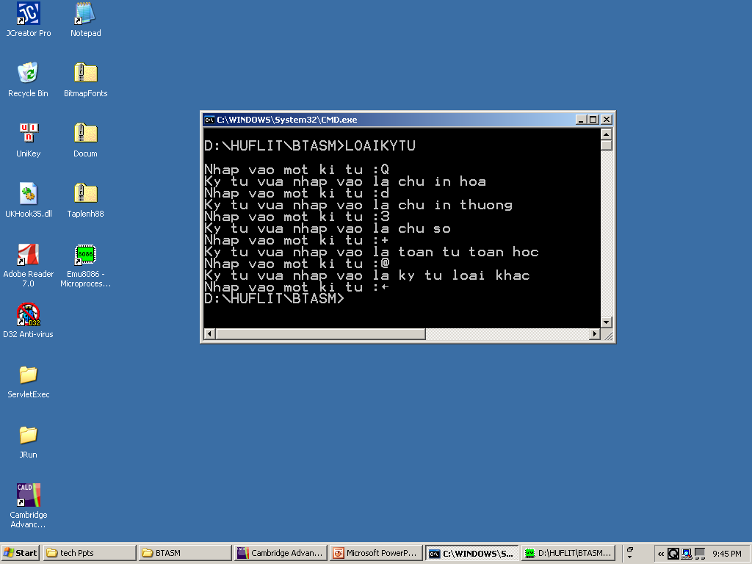
Bài 4 : Viết chương trình nhập vào 1 ký tự, cho biết ký tự vừa nhập thuộc loại gi ? – ký tự, ký số ,toán tử toán học hay ký tự khác. Nếu ký tự là phím Escape thì thoát chương trình.

Slide 32
Bài 6 :Viết chương trình nhập 1 chuổi ký tự. Xuất ký tự dưới dạng viết hoa ký tự đầu của từng từ, các ký tự còn lại là chữ thường
Ex : Nhập : ngo phuoc nguyen Xuất : Ngo Phuoc Nguyen Nhập : VU tHanh hIEn Xuất : Vu Thanh Hien
Bài 7 : Viết chương trình tìm số hoàn thiện (giới hạn 2 chữ số). Xuất các số hoàn thiện từ số lớn nhất đến số nhỏ.

